Slide 1
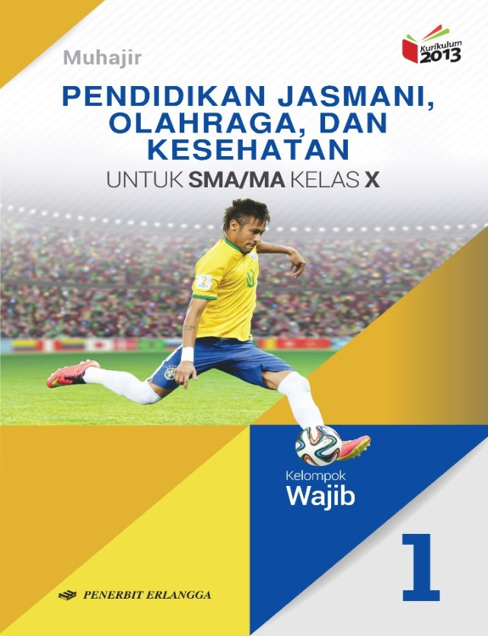

Media Pembelajaran
Pendidikan Jasmani, Olahraga, dan Kesehatan
Kelompok Wajib
Untuk SMA/MA Kelas X

Slide 2
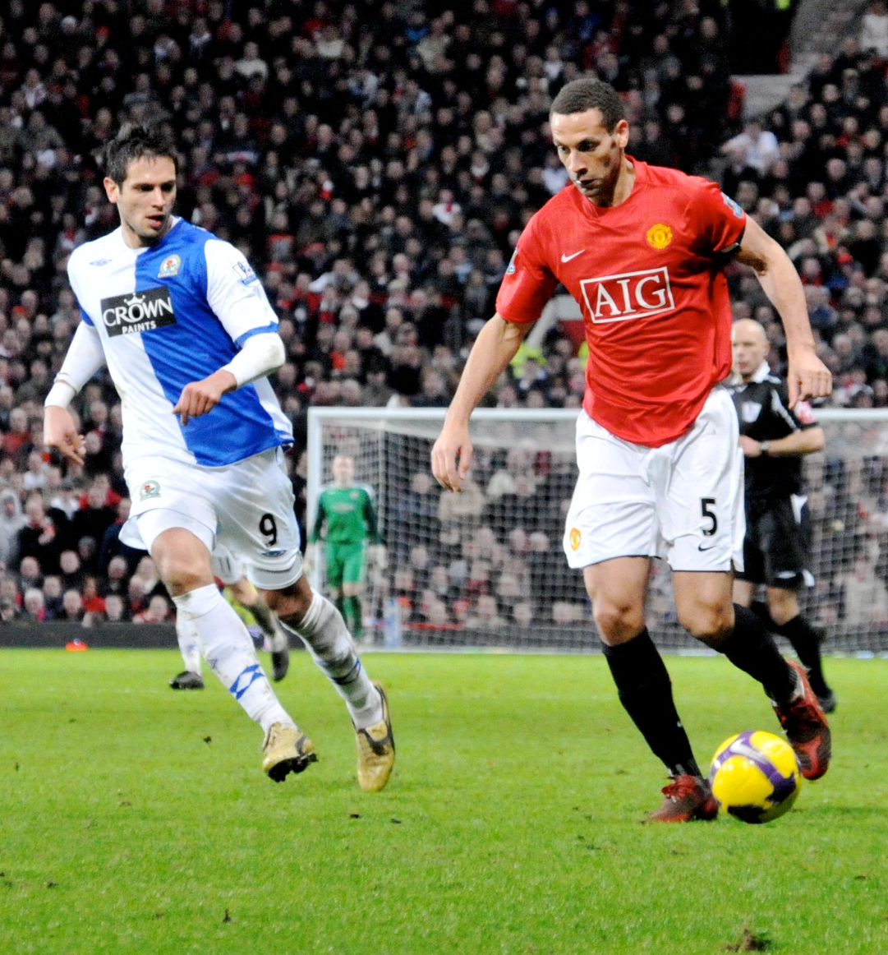
Pelajaran 1
Permainan
Bola Besar
Tujuan pembelajaran:
Memahami peraturan permainan sepak bola, bola voli, dan bola basket.
Memahami keterampilan gerak permainan sepak bola, bola voli, dan bola basket.
Memahami dan mempraktikkan variasi dan kombinasi keterampilan gerak permainan sepak bola, bola voli, dan bola basket.

Slide 3
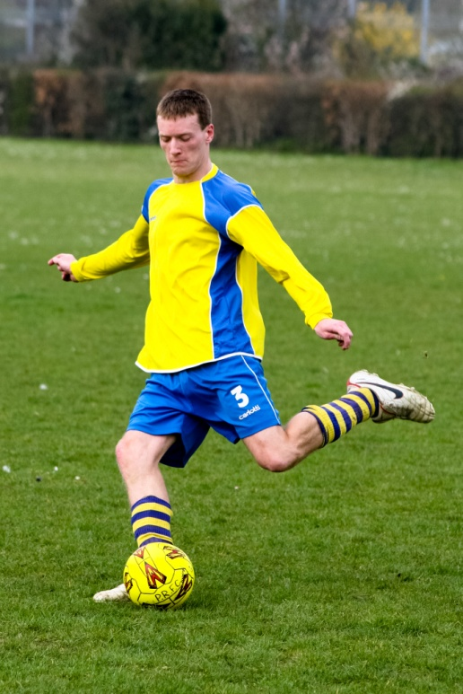
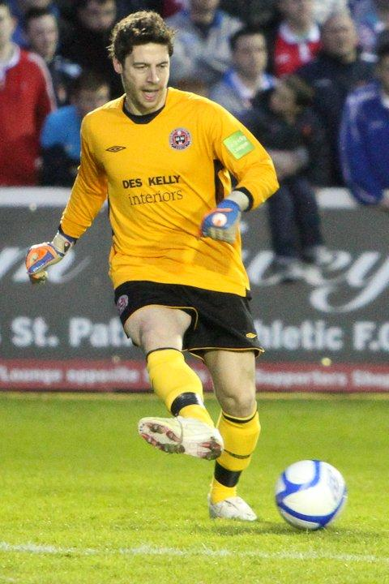
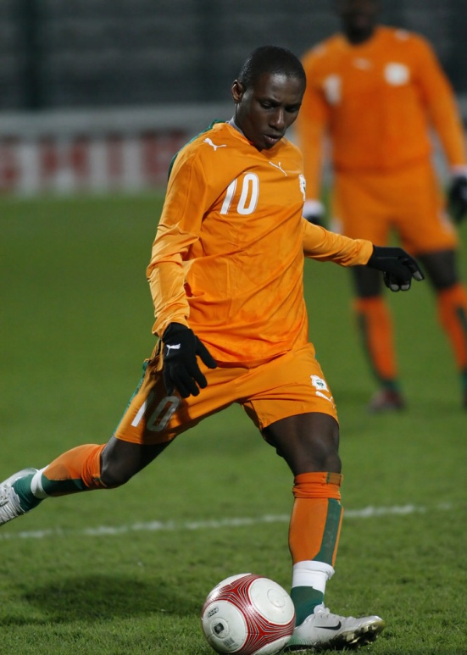
A. Aktivitas Pembelajaran Permainan Sepak Bola
Keterampilan Gerak Menendang Bola
Menendang dengan kaki bagian luar
Menendang dengan kaki bagian dalam
Menendang dengan punggung kaki

Slide 4
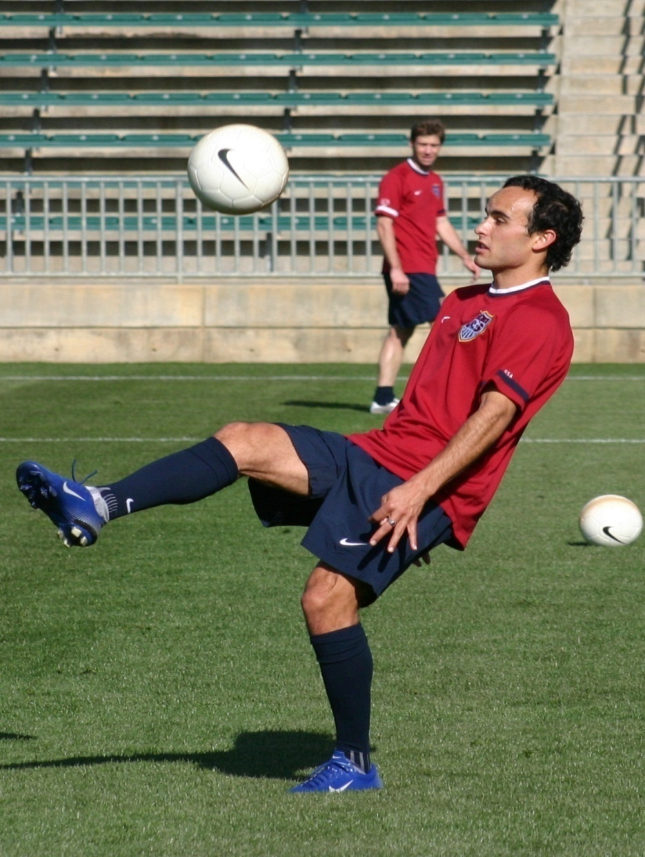
Keterampilan Gerak Menahan Bola
Jalannya bola ada tiga macam dan masing-masing memerlukan cara tersendiri untuk menahannya. Ada bola yang menyusur tanah (ground ball), bola memantul (bouncing ball), dan bola tinggi.

Slide 5
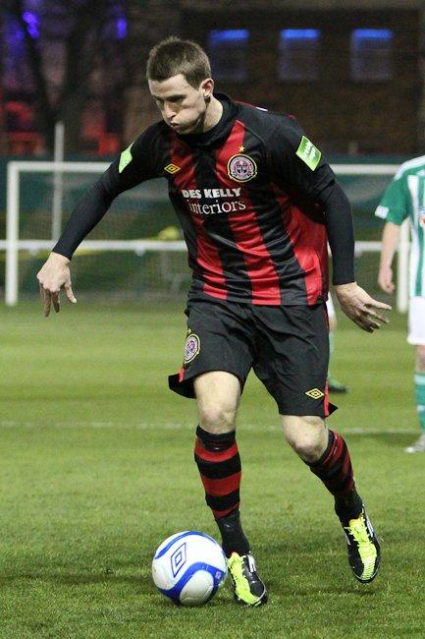
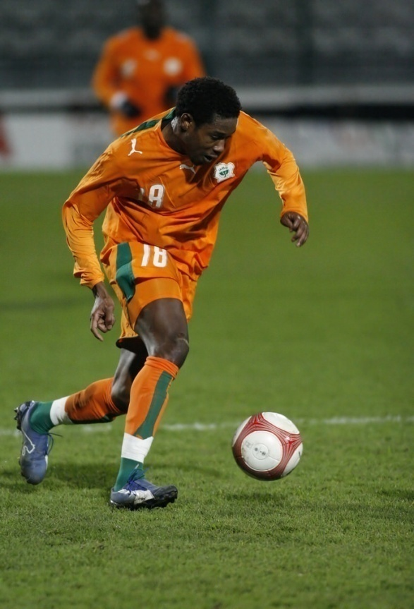
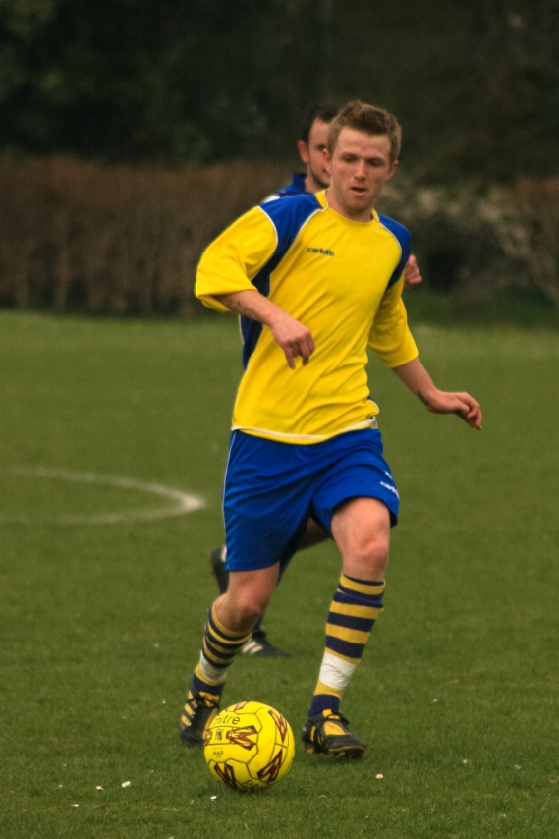
Keterampilan Gerak Menggiring Bola (Dribbling)
Menggiring dengan punggung kaki
Menggiring dengan kaki bagian luar
Menggiring dengan kaki bagian dalam

Slide 6
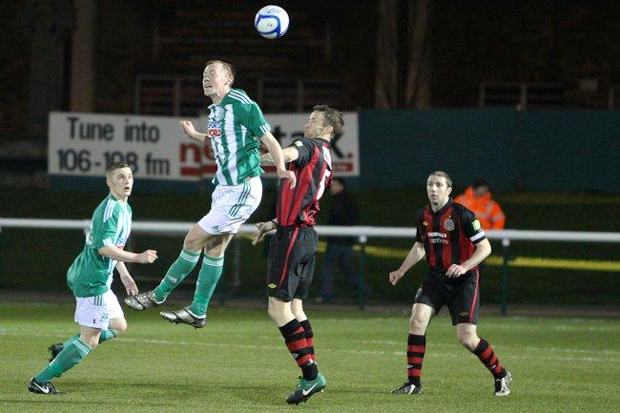
Keterampilan Gerak Menyundul Bola (Heading Ball)
Saat pemain memainkan bola-bola atas dalam permainan sepak bola, peran kepala sangat penting. Sundulan bola harus tepat bersentuhan dengan dahi karena bagian ini cukup kuat dan keras.

Slide 7
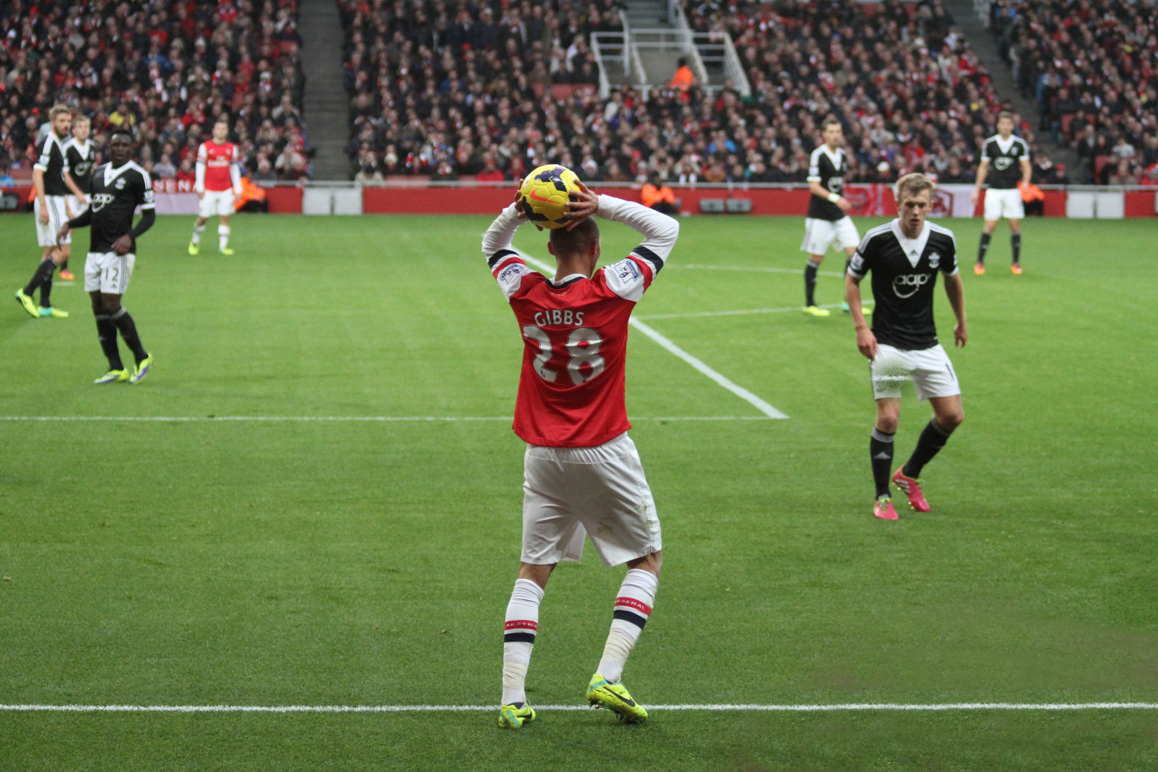
Keterampilan Gerak Melempar Bola ke dalam (Throw-In)
Melempar bola (throw-in) dilakukan apabila terjadi bola keluar lapangan permainan yang dilakukan oleh pemain lawan.

Slide 8
Keterampilan Gerak Tanpa Bola (Gerak Badan)
Gerak lari
1.
Permainan sepak bola mempunyai teknik lari yang berbeda dari permainan bola besar lainnya.
Gerak melompat
2.
Tujuan melompat dalam permainan sepak bola untuk menyundul bola.
Gerak tipu tanpa bola (tipuan badan)
Saat pemain berusaha melewati lawan, pemain dapat melakukan gerakan-gerakan yang tidak terduga dengan tubuhnya, baik dengan gerak kaki, badan, bahkan dengan gerakan kepala
3.

Slide 9
Peraturan Permainan Sepak Bola
Peraturan permainan (the start of play)
1.
Sebelum permainan dimulai, terlebih dahulu dilakukan undian oleh kapten kesebelasan.
3.
Setelah gol dicetak, permainan harus dimulai dengan tendangan awal oleh regu yang kemasukan bola.
2.
Penendang pertama tidak boleh memainkan bola lebih dari satu sentuhan, sebelum bola tersebut disentuh oleh pemain lain.
4.
Setelah waktu istirahat, ketika babak kedua dimulai, kedua regu bergantian tempat dan tendangan awal akan dilakukan oleh regu lawan.

Slide 10
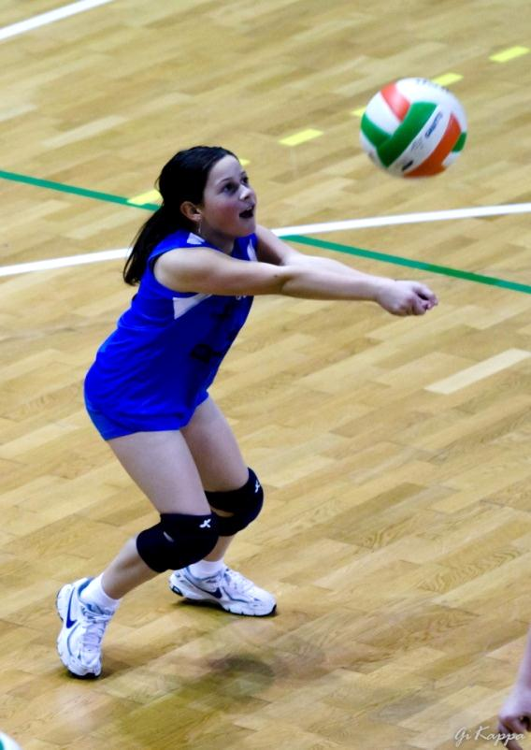
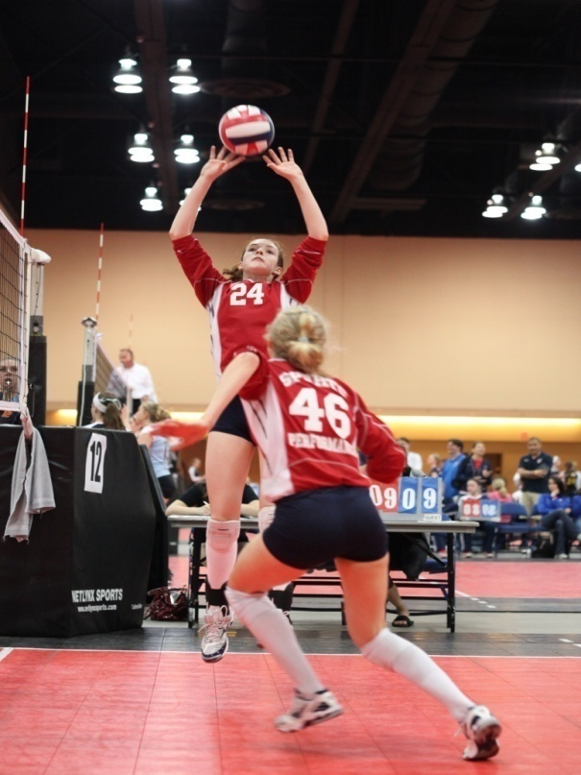
B. Aktivitas Pembelajaran Permainan Bola Voli
Keterampilan Gerak Passing
Gerak passing atas
Gerak passing bawah

Slide 11
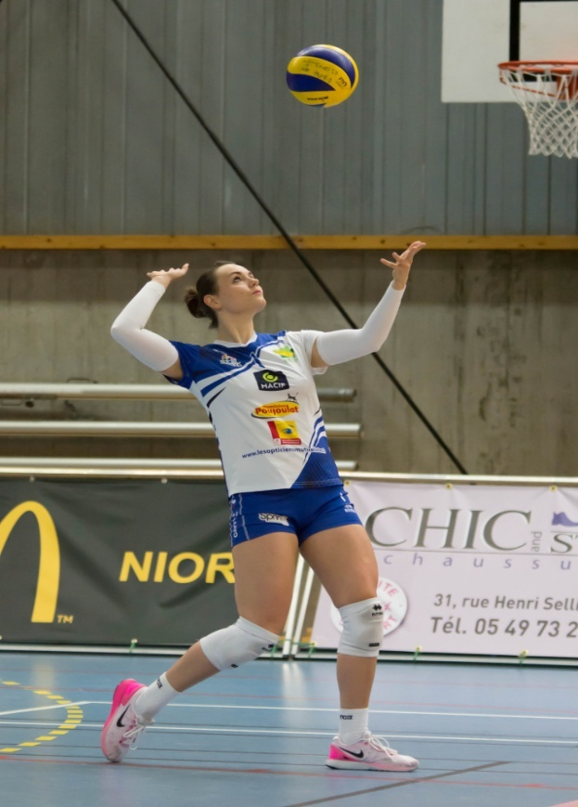
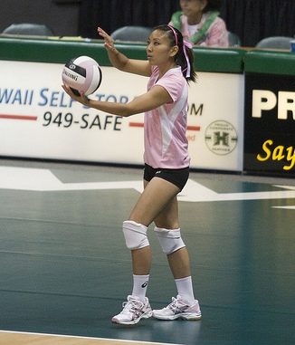
Keterampilan Gerak Servis
Gerak servis atas
Gerak servis bawah

Slide 12
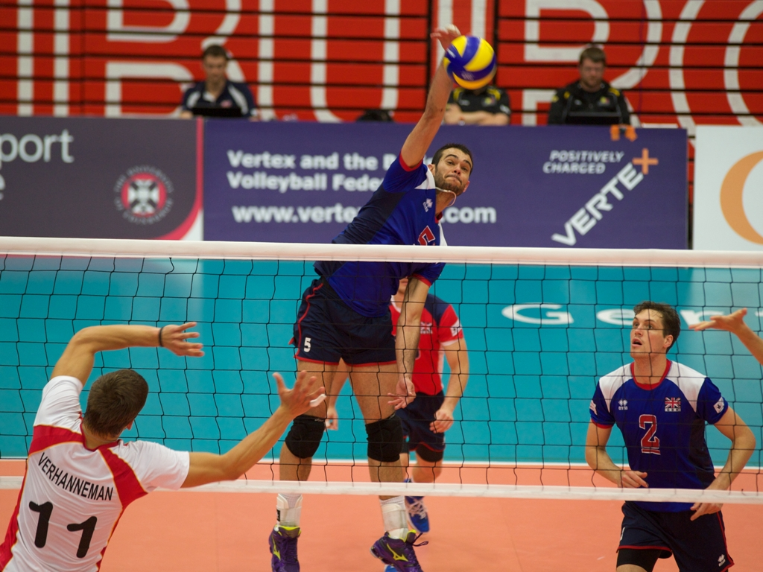
Keterampilan Gerak Smes/Spike
Smes adalah gerak memukul bola sambil loncat mendekati net dengan tujuan mematikan permainan lawan.

Slide 13
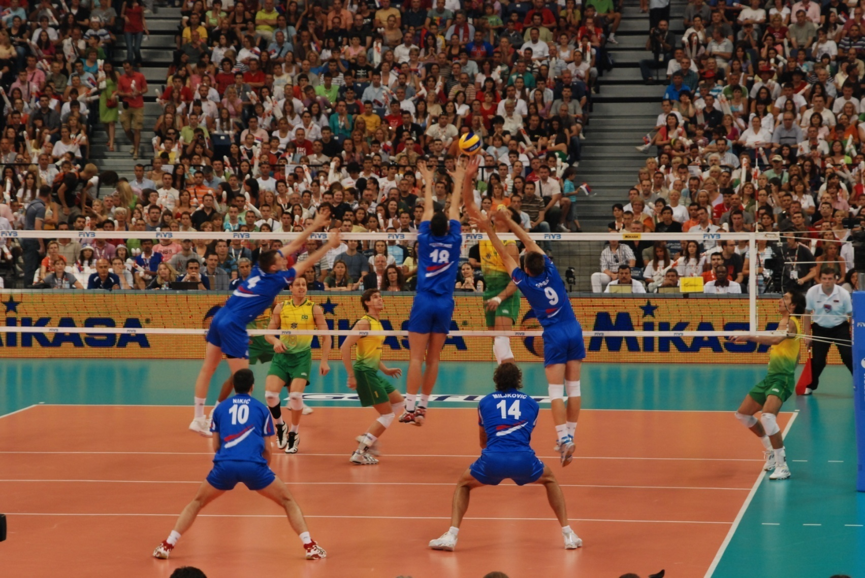
Keterampilan Gerak Bendungan/Blok
Blok merupakan benteng pertahanan yang utama untuk menahan serangan lawan. Blok sangat erat sekali dengan gerakan yang dilakukan di atas net. Keberhasilan blok dapat ditentukan oleh loncatan yang tinggi.

Slide 14
Peraturan Permainan Bola Voli
Sistem pemberian angka
1.
Pertandingan dimenangkan oleh regu yang memenangkan 3 set.
Suatu set dimenangkan oleh regu yang lebih dahulu meraih angka 25.
2.
Jika set sama 2-2, set penentuan dimainkan sampai angka 15, memimpin 2 angka atas lawannya.
3.

Slide 15
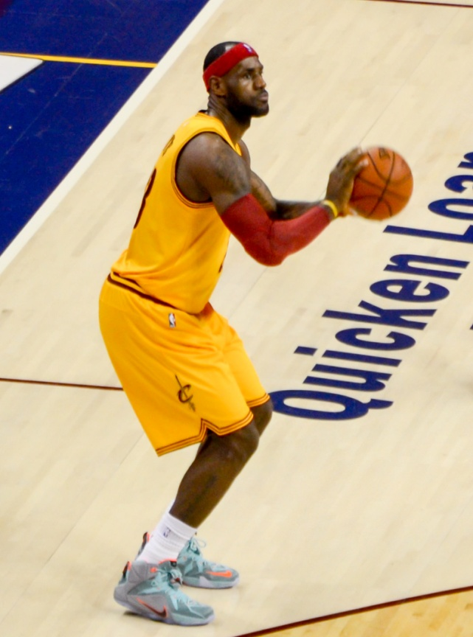
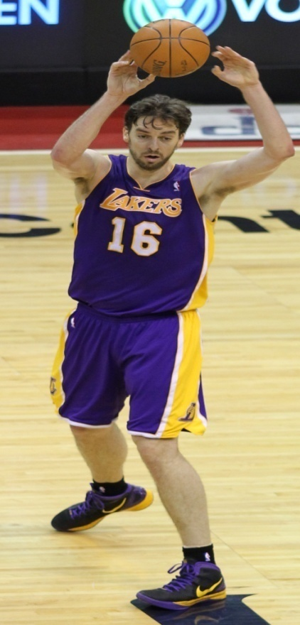
C. Aktivitas Pembelajaran Permainan Bola Basket
Keterampilan Gerak Melempar dan Menangkap Bola
Cara melempar di atas kepala dengan dua tangan
Gerak memegang bola basket

Slide 16
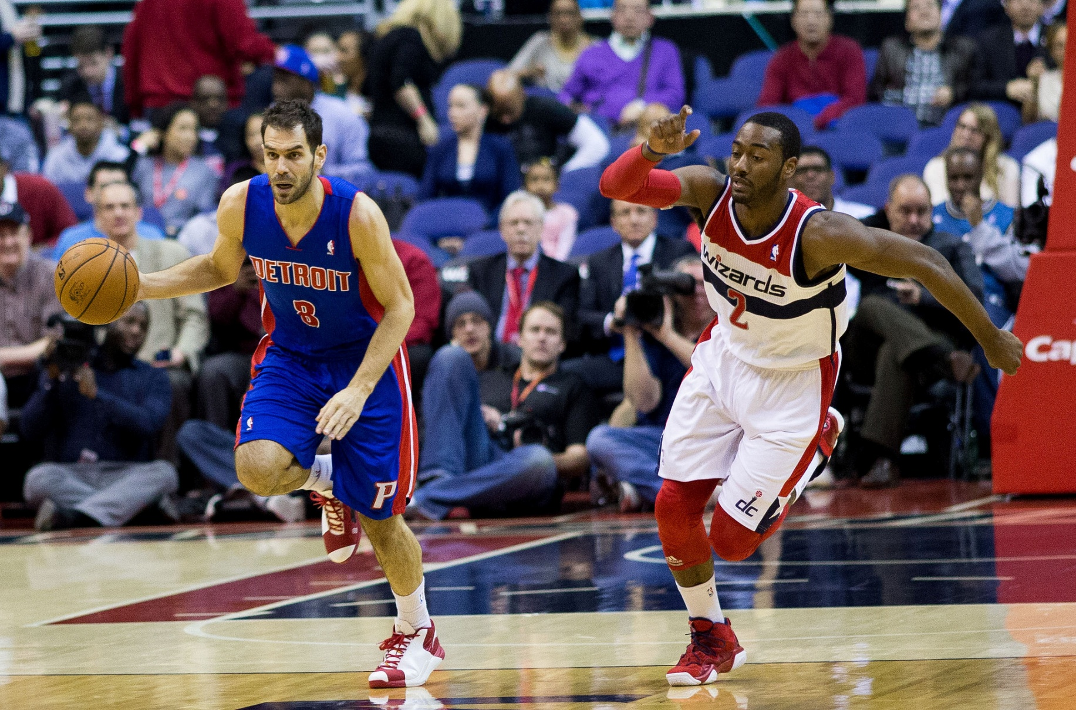
Keterampilan Gerak Menggiring (Mendribel) Bola
Mendribel bola adalah salah satu gerakan memantul-mantulkan bola ke lantai atau ke tanah dengan berlari cepat atau pelan.

Slide 17
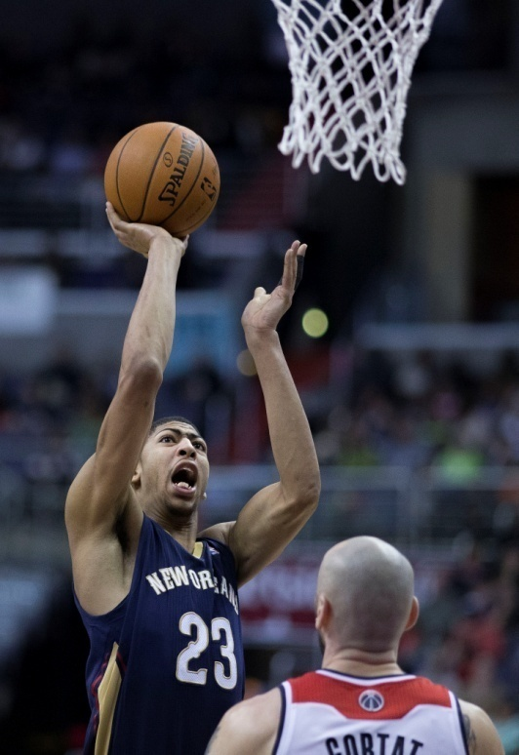
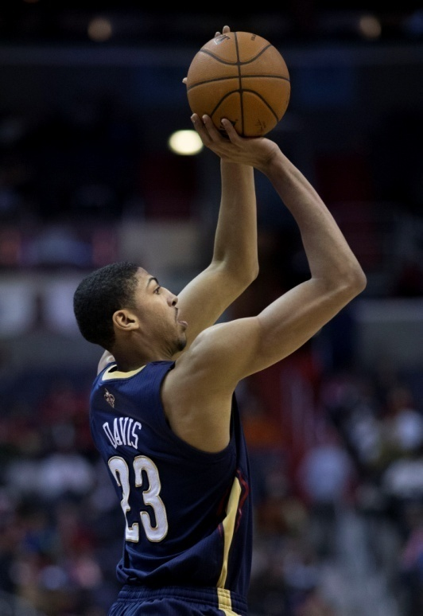
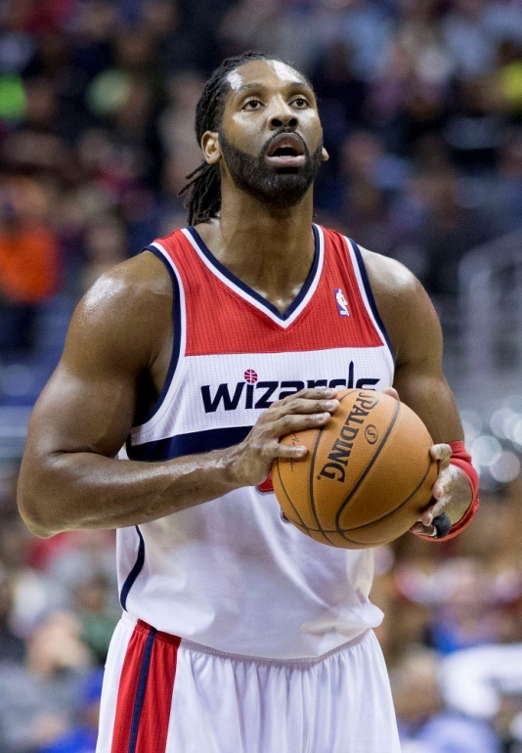
Keterampilan Gerak Menembak Bola
Menembak dari depan dada
Menembak dengan satu tangan
Menembak dengan dua tangan

Slide 18
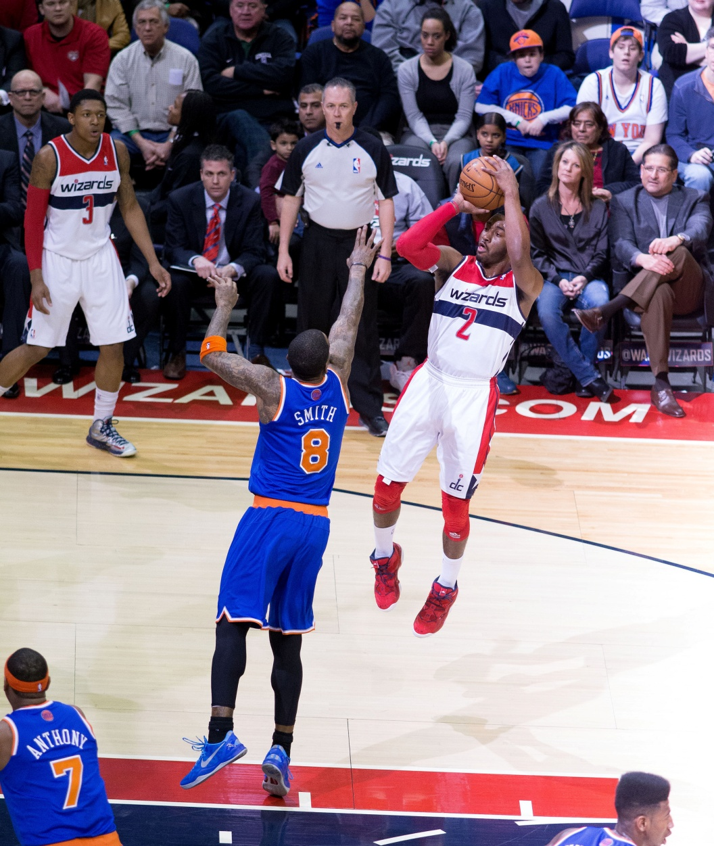
Menembak dengan loncatan di tempat

Slide 19
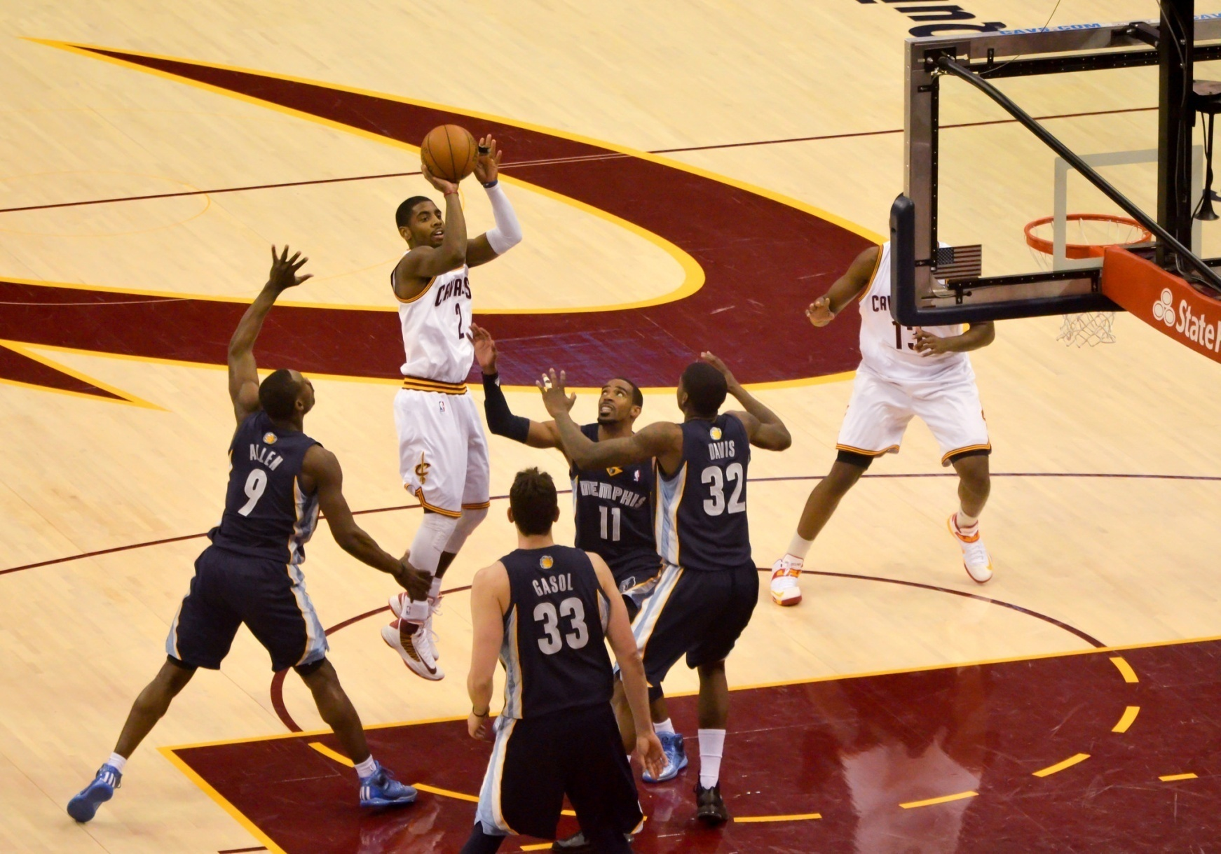
Menembak dengan jarak jauh

Slide 20
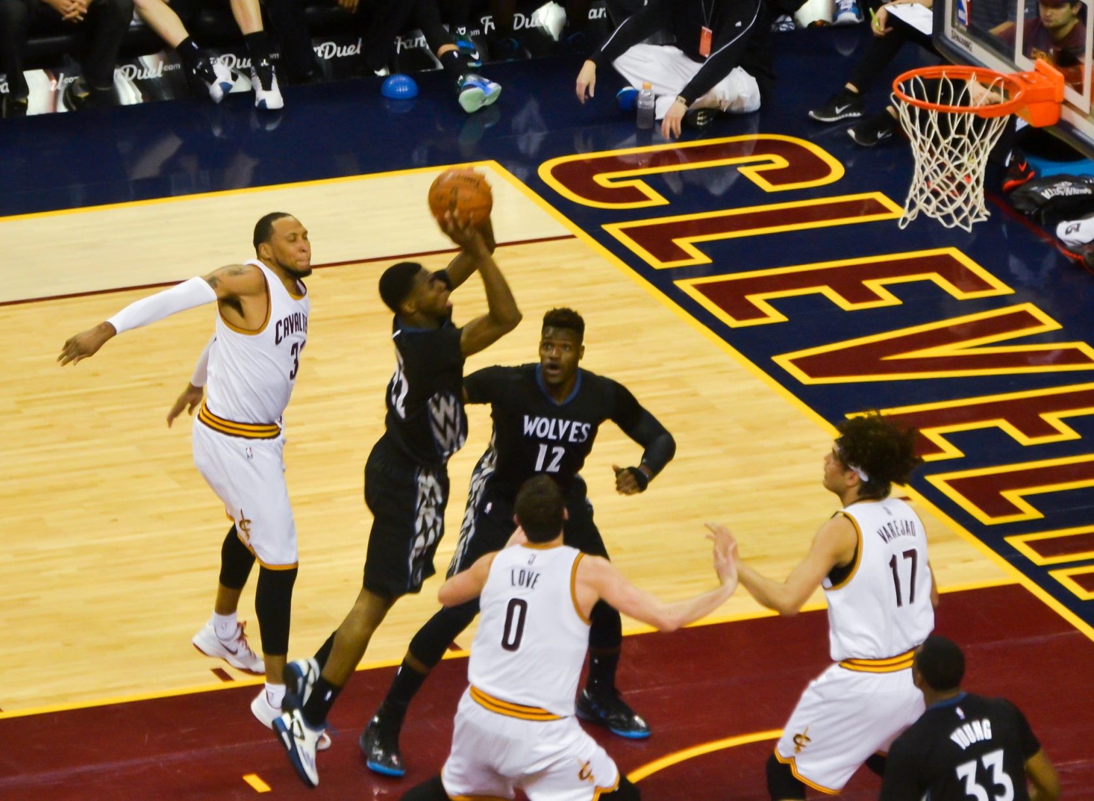
Keterampilan Gerak Lay-Up

Slide 21
Peraturan Permainan Bola Basket
Awal permainan
1.
Pertandingan tidak dapat dimulai jika salah satu regu belum berada di lapangan dengan 5 orang pemain.
Pertandingan resmi dimulai pada saat wasit memegang bola, kemudian melangkah ke lingkaran tengah untuk melakukan jump-ball.
2.
3.
Pertandingan dimulai dengan jump-ball di lingkaran tengah.

